Slide 1
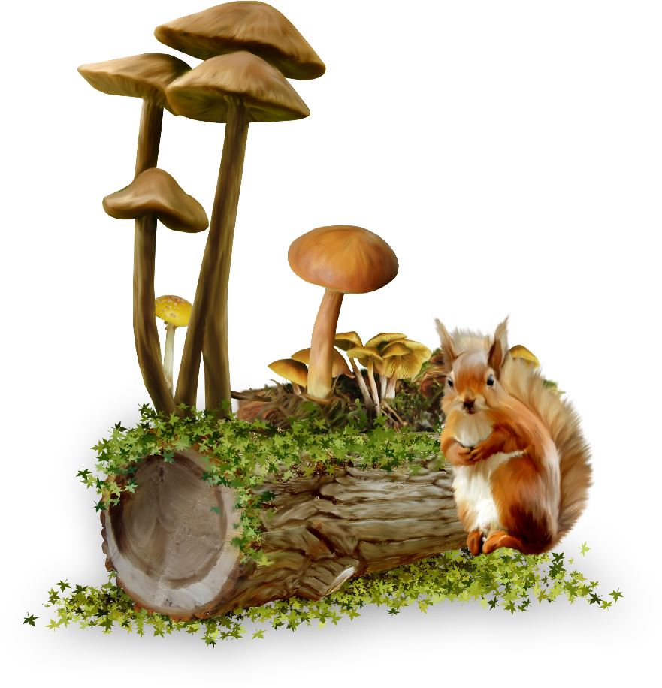
Как звери готовятся к зиме
Муниципальное дошкольное образовательное бюджетное учреждение детский сад № 122 г. Сочи
Старшая группа
Унгурян Виктория Евгеньевна,
воспитатель МДОУ № 122
г. Сочи 2020

Slide 2
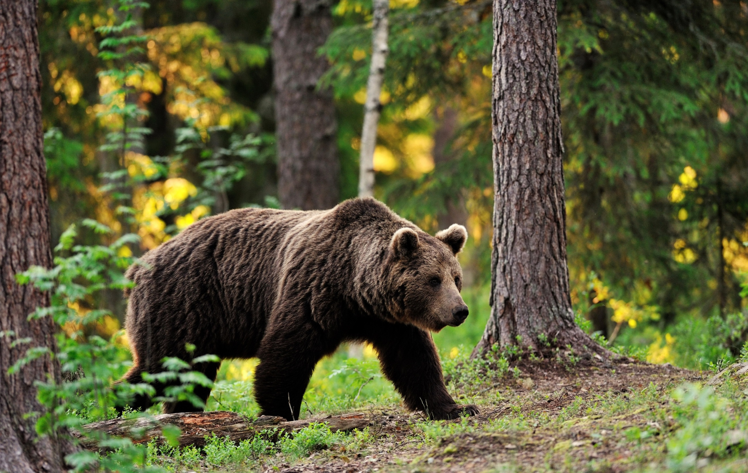

Slide 3
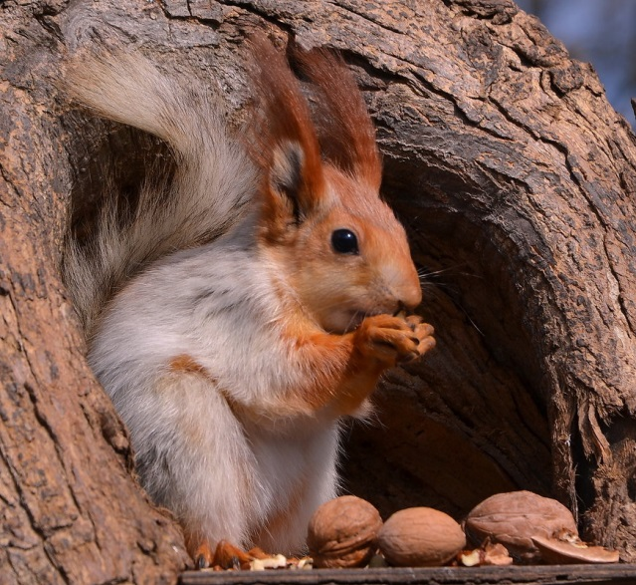

Slide 4
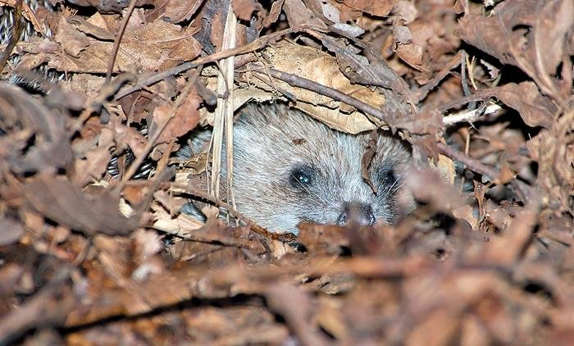

Slide 5
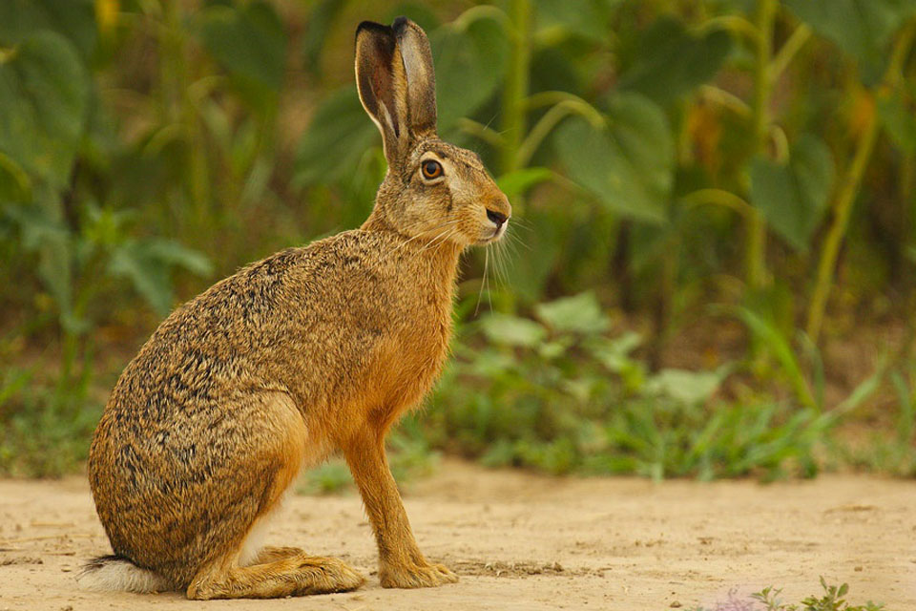

Slide 6
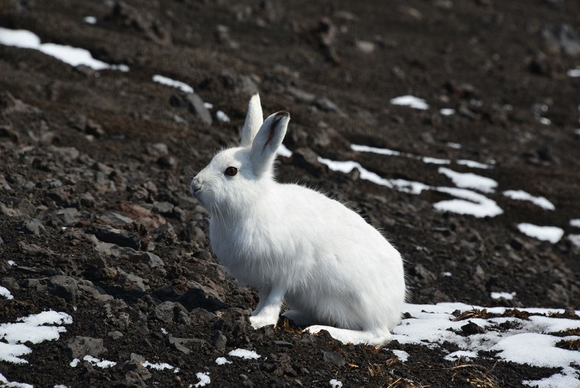

Slide 8
